Slide 1


Lĩnh vực phát triển nhận thức
UBND Quận Long Biên
Trường mâm non Hoa Mộc Lan
Chủ đề: Thế giới động vật
Đề tài: Khám phá các loài chim
Đối tượng: 4-5 tuổi

Slide 2


Kiến thức: Trẻ biết tên gọi, đặc điểm cấu tạo cơ bản, môi trường sống của một số loại chim.
Thái độ: Giáo dục trẻ biết yêu quý các loại chim.
Kỹ năng: Rèn cho trẻ kỹ năng quan sát, so sánh các đặc điểm khác nhau. Phân biệt những dấu hiệu liên quan đến chim.

Slide 3

Hoạt động 1: Ổn định, gây hứng thú:
- Cô và các bé cùng hát và vận động theo nhạc bài “Con chim non”

Slide 4

Hoạt động 2: Khám phá các loài chim

Slide 5
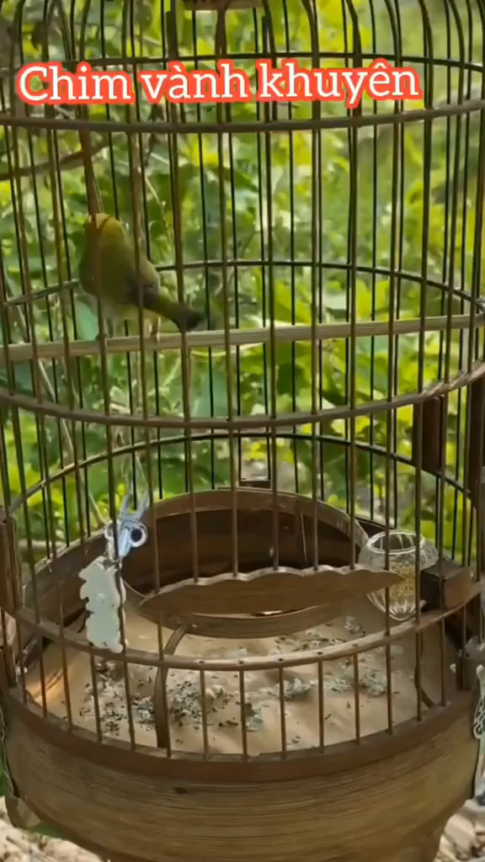
Xem clip về
chim vành khuyên

Slide 6
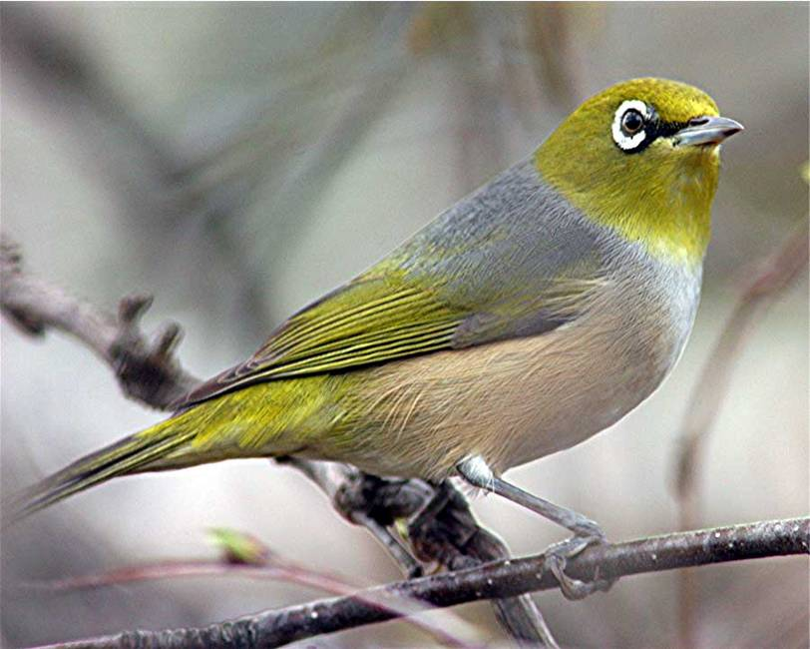
Cấu tạo của chim Vành Khuyên
Đây là phần đầu
Cánh
Đây là phần thân
2 chân chim
Đuôi

Slide 7
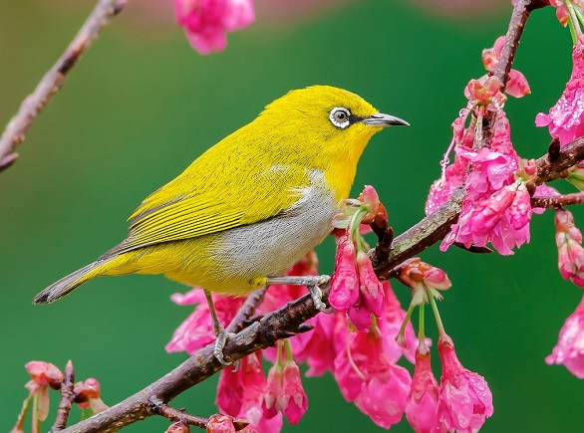
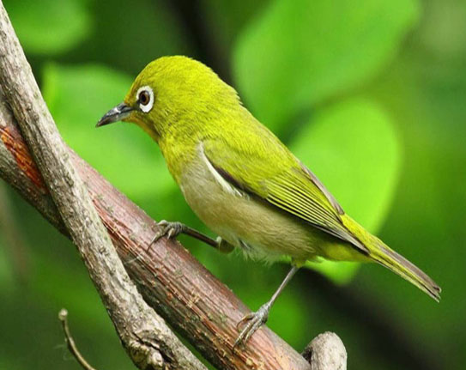
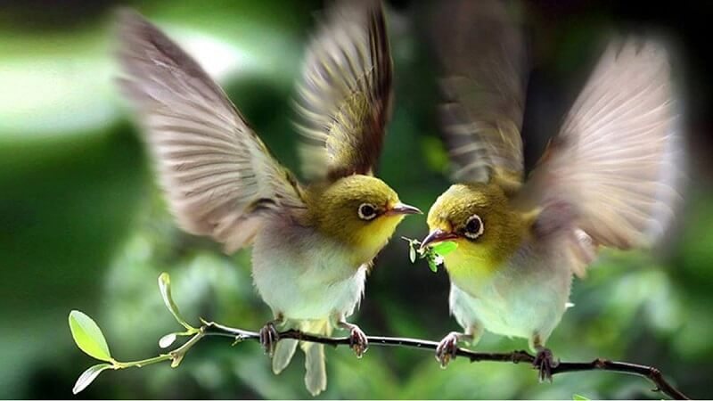

Slide 8
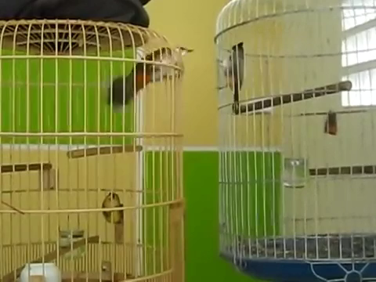
Xem clip về
chim
chào mào

Slide 9
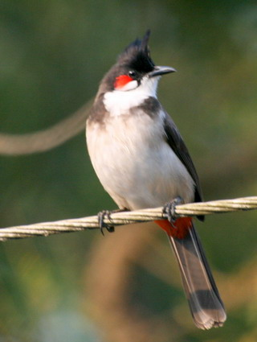
Cấu tạo của chim chào mào
Phần đầu
Mào
Mỏ
Mắt
Phần thân
Cánh
2 chân
Đuôi

Slide 10
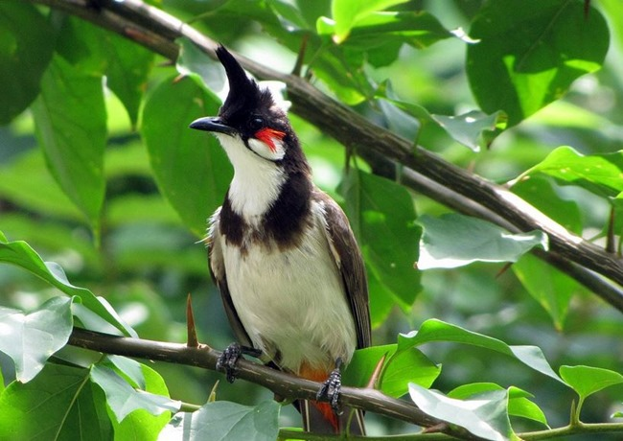
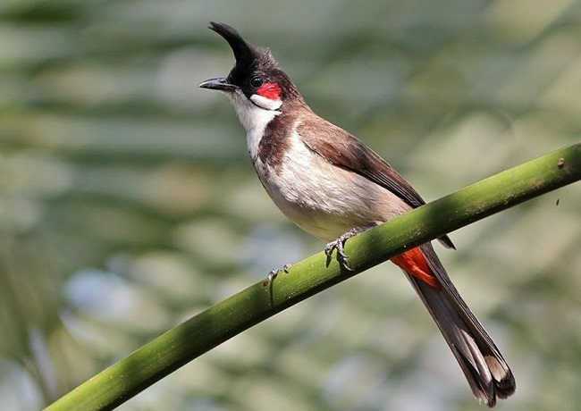
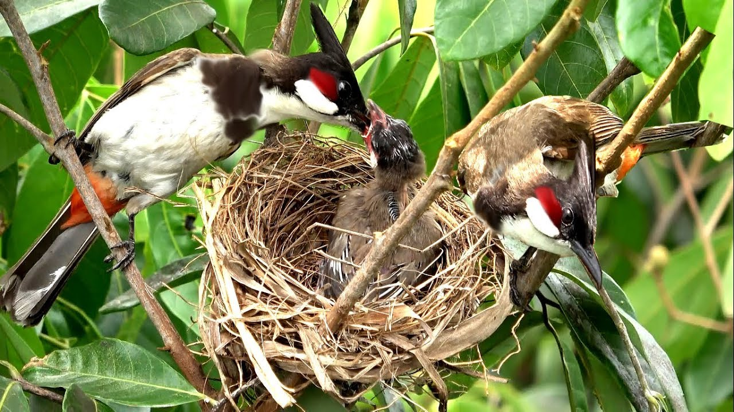

Slide 11

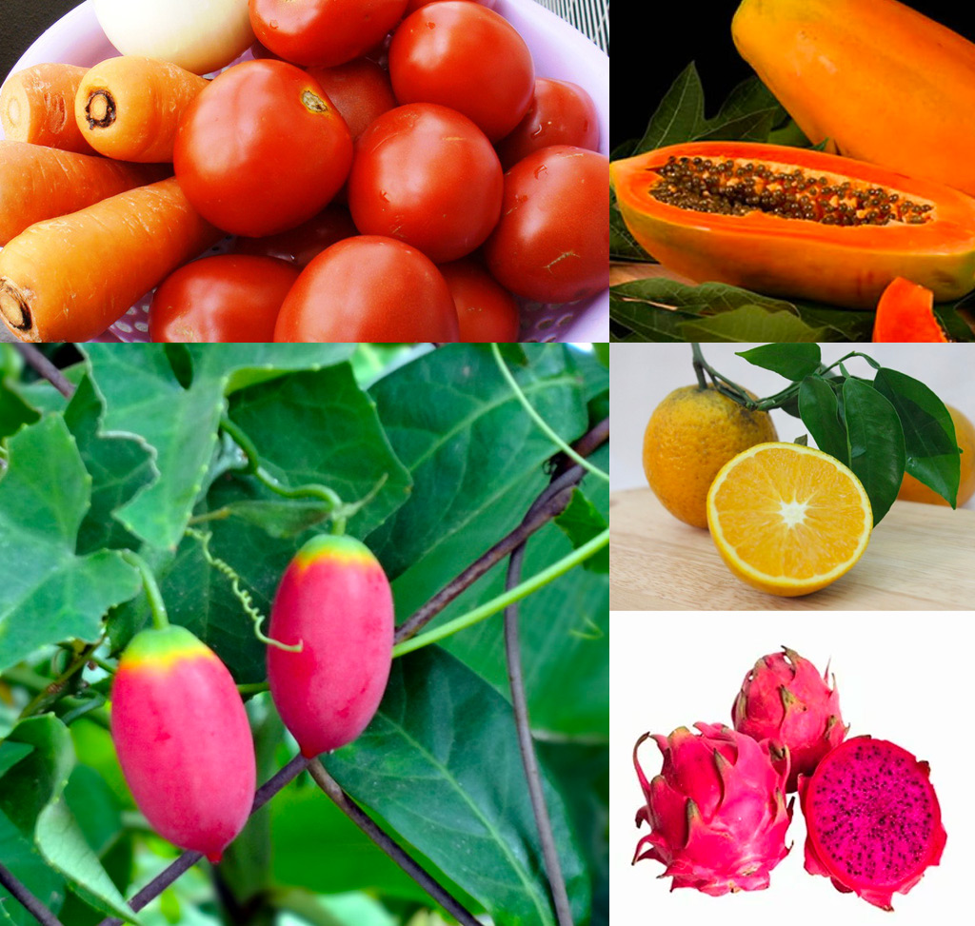

Slide 12


So sánh chim vành khuyên và chim chào mào
Mào
Mỏ
Mắt
Cánh
2 chân
Đuôi

Slide 13
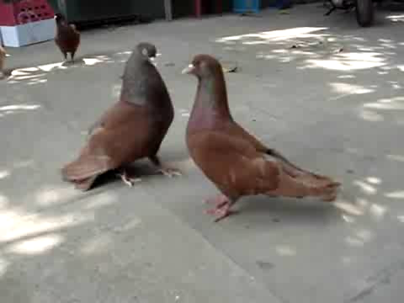
Chim bồ câu

Slide 14
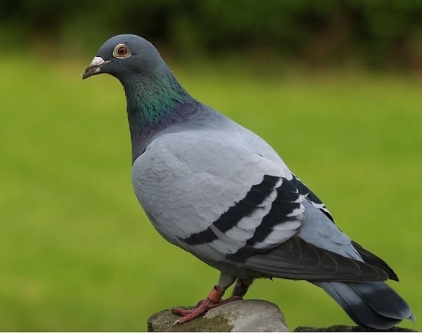
Cấu tạo của chim bồ câu
Mắt
Phần đầu
Mỏ
Cánh
Phần thân
2 chân
Đuôi

Slide 15
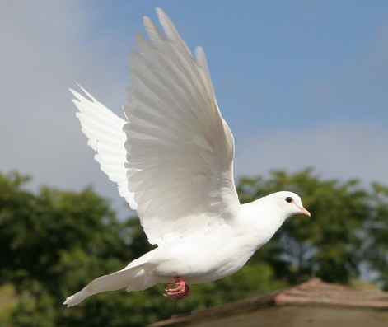
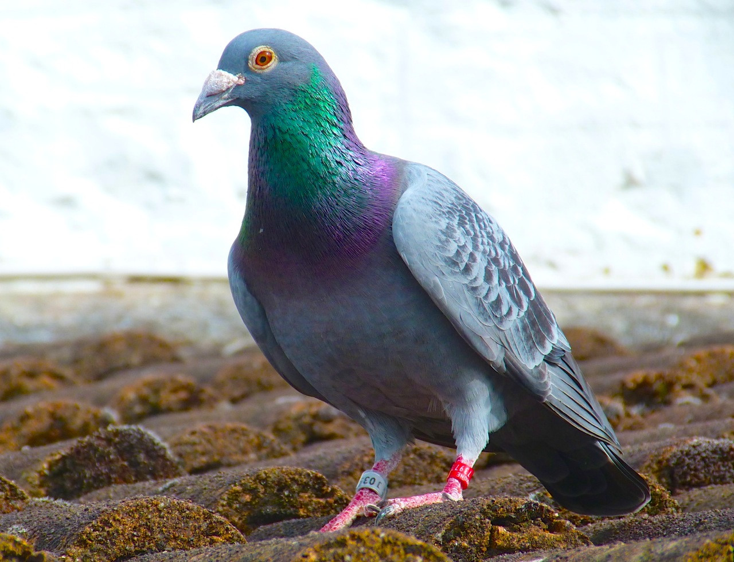
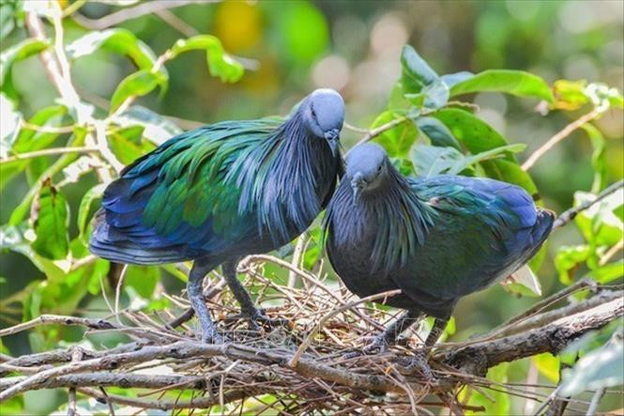
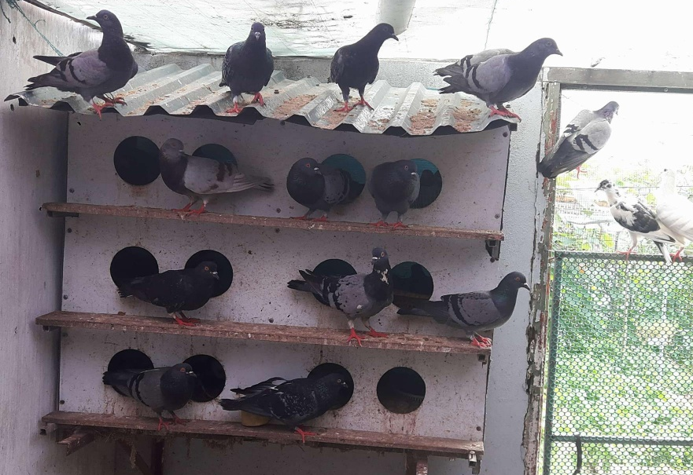

Slide 16
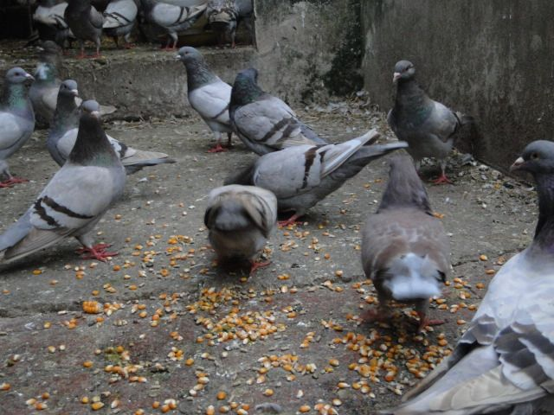

Slide 17
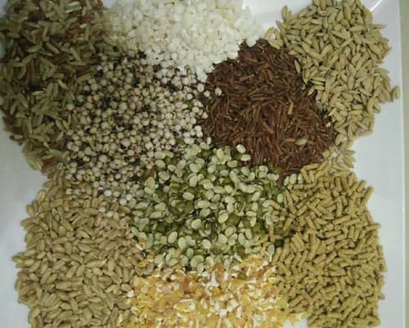

Slide 18

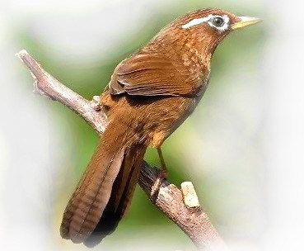
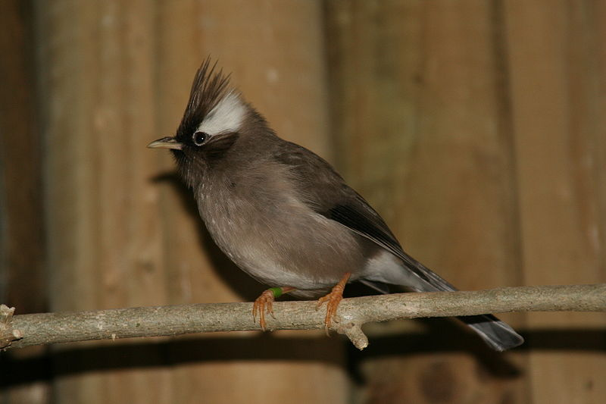
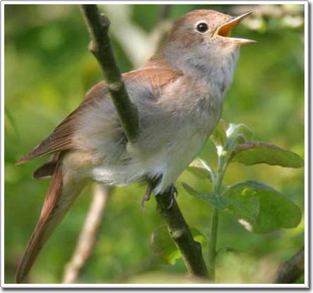
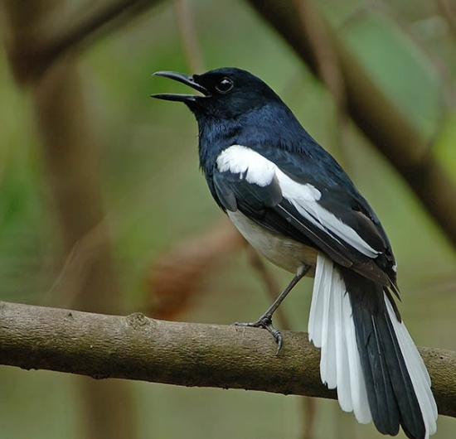
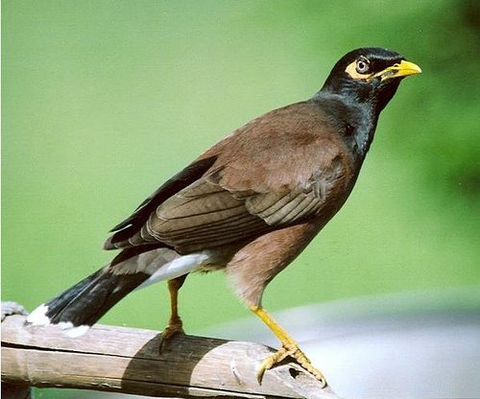
* Mở rộng
Một số loài chim nuôi làm cảnh
hoạ mi
khướu đầu trắng
sơn ca
chích choè
sáo nâu

Slide 19
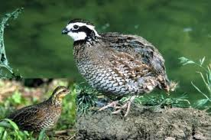
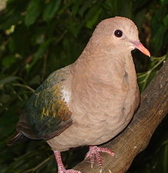
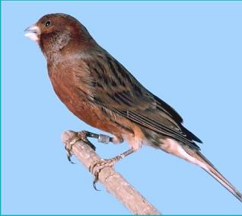
Một số loài chim nuôi lấy thịt, trứng, lấy tổ làm thuốc chữa bệnh
chim cút
bồ câu
chim yến

Slide 20
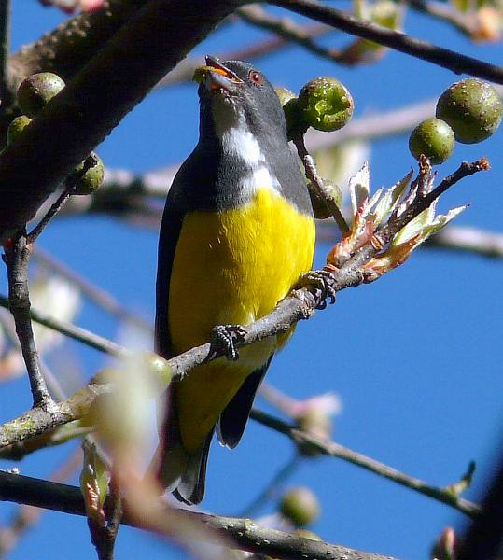
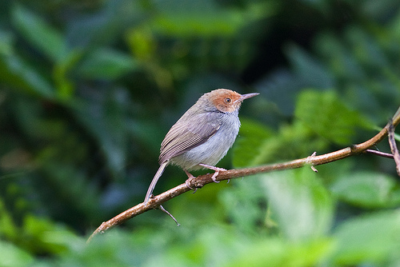
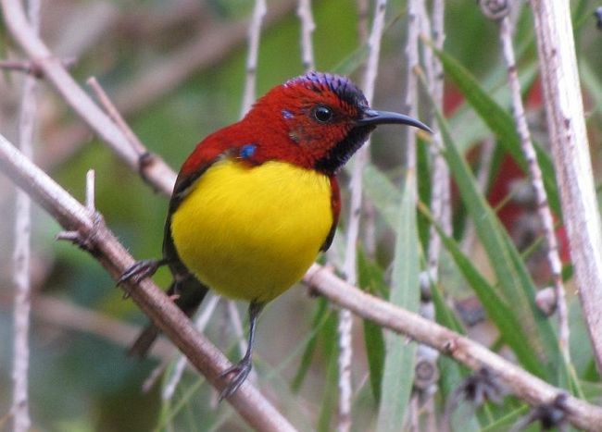
Một số loài chim nhỏ ăn các con côn trùng, hút mật hoa
chim sâu bụng vàng
chích bông
chim hút mật bảy màu

Slide 21
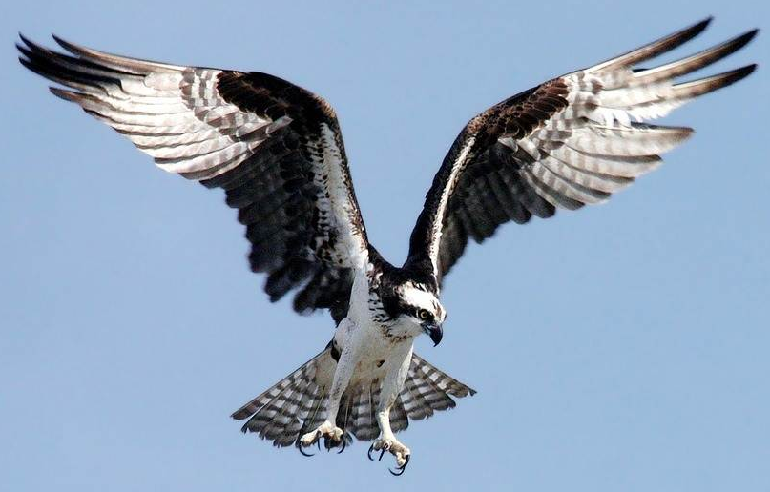
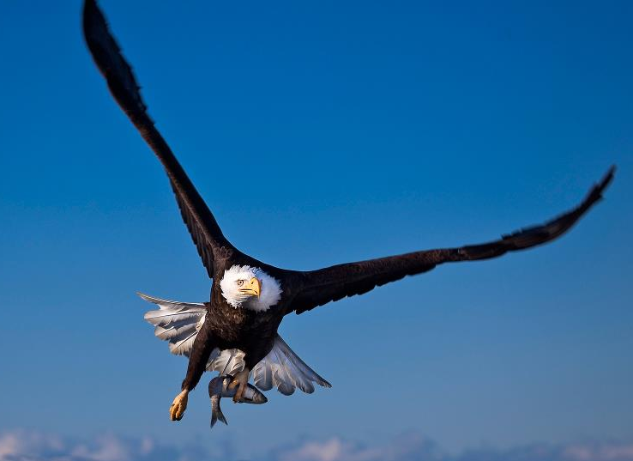
Loài chim săn mồi
chim ưng
chim đại bàng

Slide 22
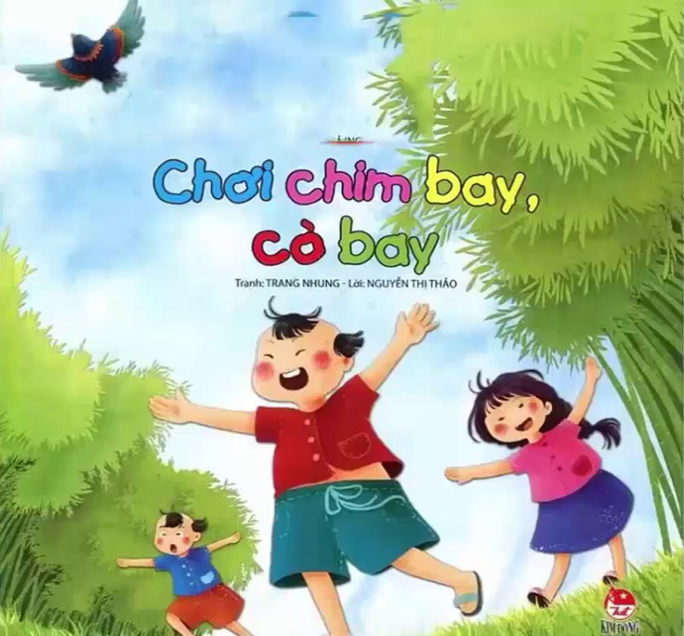
TRÒ CHƠI:

Slide 23
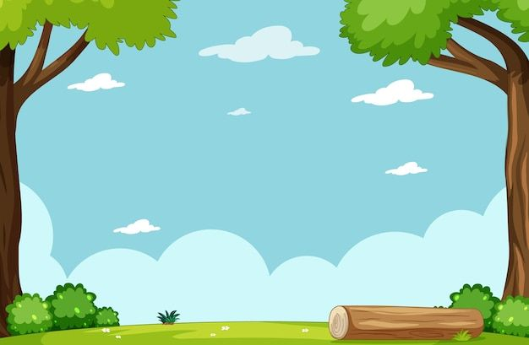
TRÒ CHƠI: CHIM VỀ TỔ

Slide 24
Cách chơi: Cô chia trẻ thành 4 nhóm. Mỗi nhóm sẽ chọn 1 số theo ý thích của nhóm mình, sau đó sẽ nghe cô đọc câu hỏi và chọn ra đáp án đúng. Nhóm nào trả lời đúng và nhanh nhất sẽ là nhóm thắng cuộc.

Slide 25

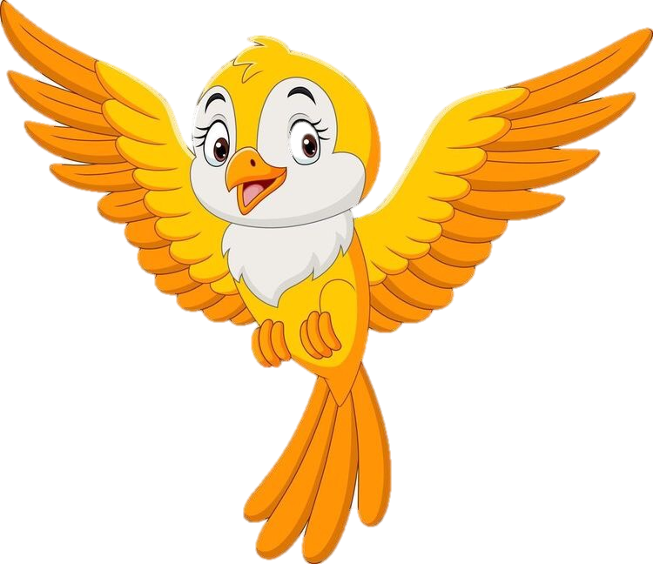

1
2
3
4

Slide 26


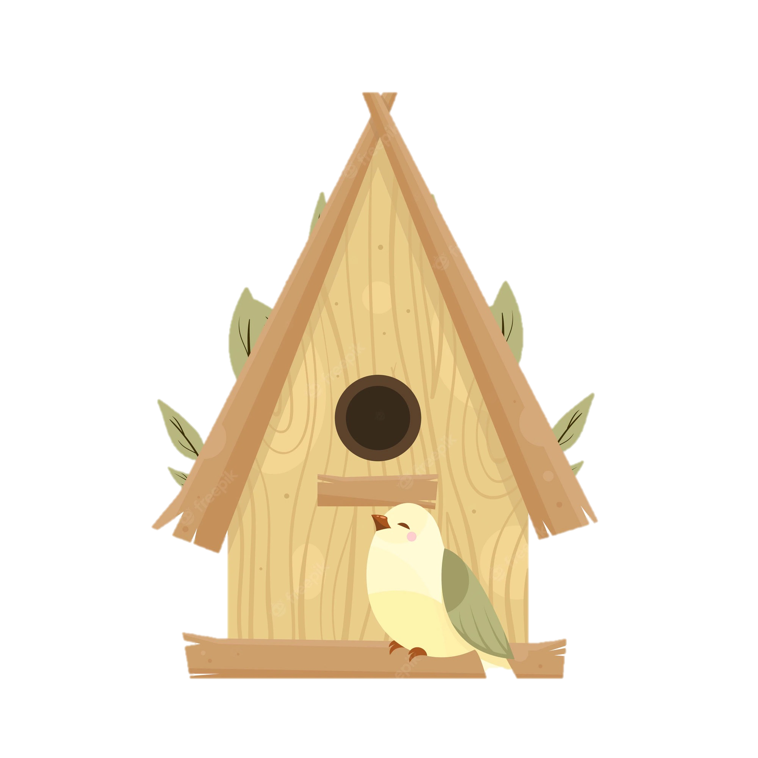

Câu hỏi 1: Con gì nho nhỏ
Cái mỏ xinh xinh
Chăm nhặt chăm tìm
Bắt sâu cho lá?
A. Con chim B. Con cá
C. Con trâu D. Con gà
3
ĐẾM GIỜ
1
HẾT GIỜ
2
A
B
C
D

Slide 27

Câu hỏi 2:
Dù bay ngàn dặm chẳng lười Bao năm cần mẫn giúp người đưa thư
A. Chim én B. Con cá
C. Chim bồ câu D. Con heo
ĐẾM GIỜ
3
2
1
HẾT GIỜ
A
B
C
D

Slide 28
Câu hỏi 3:
Cánh rộng mà khỏe nhất loài
Cắp nàng công chúa đẹp thời bay đi?
A. Con sóc B. Chim đại bàng
C. Chim chào mào D. Con mèo
ĐẾM GIỜ
2
HẾT GIỜ
3
1
A
B
C
D

Slide 29
Câu hỏi 4: Chim gì có mũ đội đầu ?
A. Chim cánh cụt B. Chim ưng
C. Chim cú mèo D. Chim chào mào
1
HẾT GIỜ
ĐẾM GIỜ
2
3
A
B
C
D

Slide 30
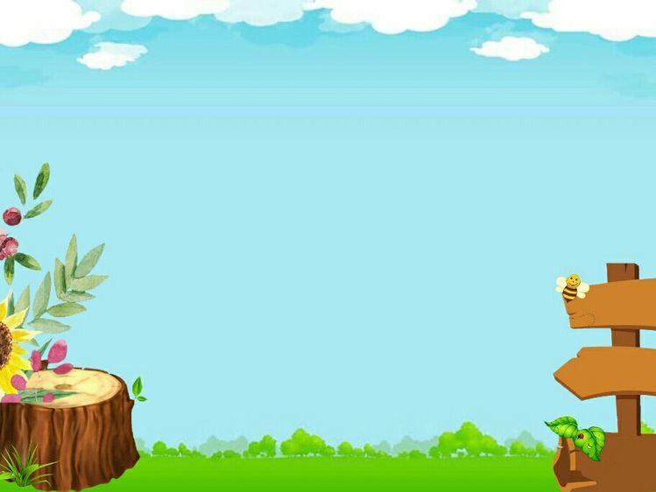



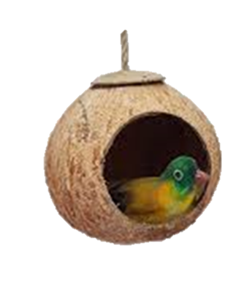
TR
TRÒ CHƠI: VỀ ĐÚNG TỔ

Slide 31
Cách chơi: Cô phát cho mỗi trẻ một thẻ con chim. Sau một bài hát, trẻ sẽ tìm về đúng tổ chim của mình.

Slide 32

Cảm ơn các con đã tham gia cùng cô
Chúc các con chăm ngoan học giỏi!

